Slide 1
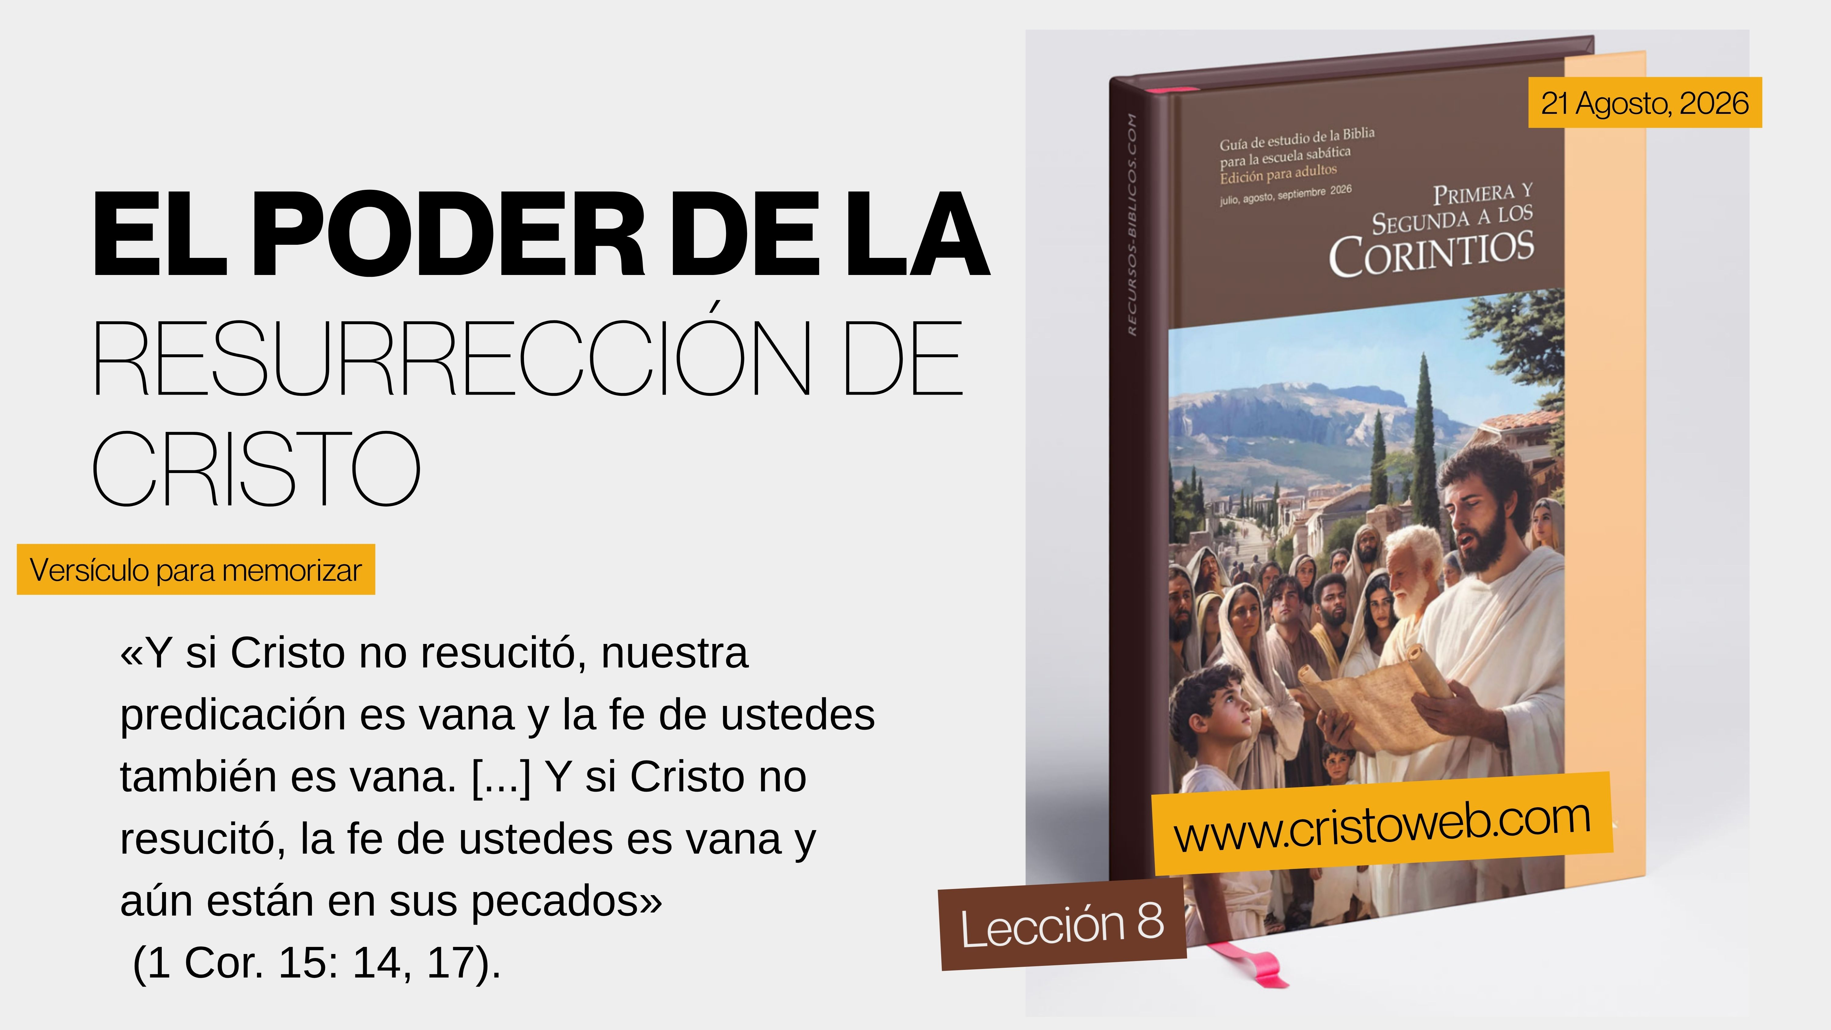

Slide 2
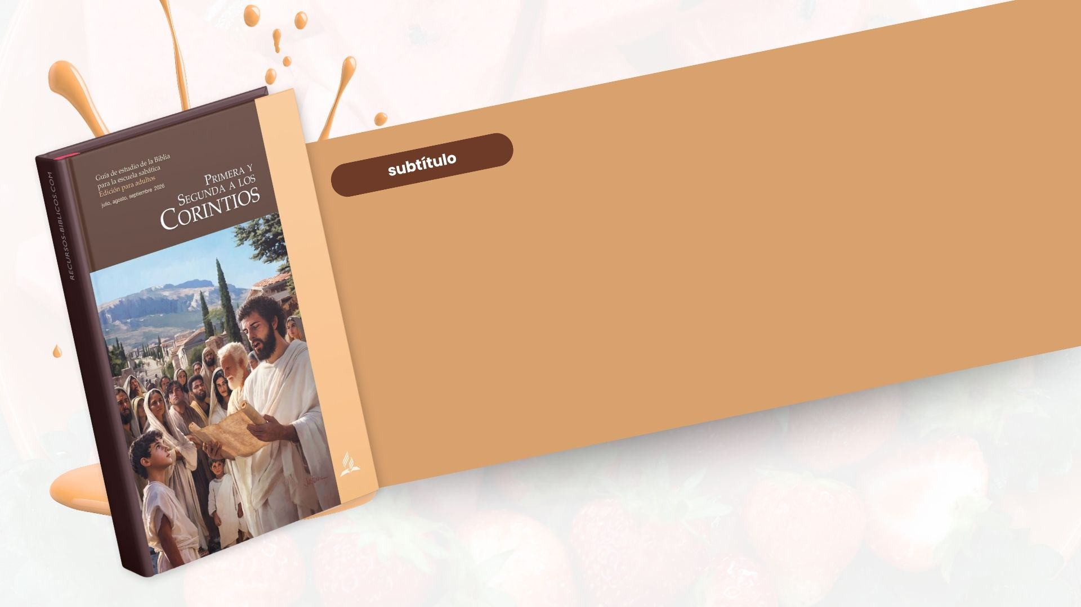
Cristo resucitó

Slide 3

¿Por qué es indispensable
predicar la
resurrección de Cristo?
Porque es
consistente con
las Escrituras y fundamenta la veracidad del
evangelio mediante testigos reales.
1

Slide 4

3 Porque primeramente os he enseñado lo que asimismo recibí: Que Cristo murió por nuestros pecados, conforme a las Escrituras; 4 y que fue sepultado, y que resucitó al tercer día, conforme a las Escrituras; 5 y que apareció a Cefas, y después a los doce. 6 Después apareció a más de quinientos hermanos a la vez, de los cuales muchos viven aún, y otros ya duermen.
1 Corintios 15: 3-6

Slide 5
44 Y les dijo: Estas son las palabras que os hablé, estando aún con vosotros: que era necesario que se cumpliese todo lo que está escrito de mí en la ley de Moisés, en los profetas y en los salmos. 45 Entonces les abrió el entendimiento, para que comprendiesen las Escrituras; 46 y les dijo: Así está escrito, y así fue necesario que el Cristo padeciese, y resucitase de los muertos al tercer día; 47 y que se predicase en su nombre el arrepentimiento y el perdón de pecados en todas las naciones, comenzando desde Jerusalén. 48 Y vosotros sois testigos de estas cosas.
Lucas 24: 44-48

Slide 6

Quienes proclaman que Cristo ha resucitado deben creer primero que su resurrección es un hecho histórico. En este caso, 1 Corintios 15: 5-8 desempeña un papel fundamental en el Nuevo Testamento. Este pasaje proporciona una sólida evidencia bíblica de que Cristo fue visto por numerosas personas después de su resurrección, muchas de las cuales aún vivían cuando Pablo escribió la Carta (1 Cor. 15: 6). Básicamente, Pablo está diciendo: «Pregúntenles qué vieron». Así de seguro estaba de la realidad de la resurrección de Cristo. Lección del domingo.
A

Slide 7
¿Qué ocurriría
si Cristo no
hubiera resucitado?
La fe sería vana, la predicación inútil, seguiríamos en
pecado y los muertos estarían perdidos.
2

Slide 8
1 Corintios 15: 13-14, 17-18 13 Porque si no hay resurrección de muertos, tampoco Cristo resucitó. 14 Y si Cristo no resucitó, vana es entonces nuestra predicación, vana es también vuestra fe.
17 y si Cristo no resucitó, vuestra fe es vana; aún estáis en vuestros pecados. 18 Entonces también los que durmieron en Cristo perecieron.
1 Corintios 13: 4-7

Slide 9
Pablo dice que si no hay resurrección de los muertos: (1) Cristo no resucitó (1 Cor. 15: 13, 16); (2) nuestra predicación es vana (vers. 14); (3) nuestra fe también es vana (vers. 14, 17); (4) somos testigos falsos (vers. 15); (5) seguimos en nuestros pecados (vers. 17); y, obviamente, (6) quienes murieron están perdidos (vers. 18). Lección del lunes.
B

Slide 10
¿Qué garantiza Jesús
al ser la «primicia»
de la resurrección?
Asegura que
todos los que murieron en él resucitarán corporalmente
cuando regrese a la Tierra.
3

Slide 11
20 Mas ahora Cristo ha resucitado de los muertos; primicias de los que durmieron es hecho. 21 Porque por cuanto la muerte entró por un hombre, también por un hombre la resurrección de los muertos. 22 Porque así como en Adán todos mueren, también en Cristo todos serán vivificados. 23 Pero cada uno en su debido orden: Cristo, las primicias; luego los que son de Cristo, en su venida.
1 Corintios 15: 20-23

Slide 12
4 Y vi tronos, y se sentaron sobre ellos los que recibieron facultad de juzgar; y vi las almas de los decapitados por causa del testimonio de Jesús y por la palabra de Dios, los que no habían adorado a la bestia ni a su imagen, y que no recibieron la marca en sus frentes ni en sus manos; y vivieron y reinaron con Cristo mil años. 5 Pero los otros muertos no volvieron a vivir hasta que se cumplieron mil años. Esta es la primera resurrección. 6 Bienaventurado y santo el que tiene parte en la primera resurrección; la segunda muerte no tiene potestad sobre estos, sino que serán sacerdotes de Dios y de Cristo, y reinarán con él mil años.
Apocalipsis 20: 4-6

Slide 13
El fin de la presente era malvada estará marcado por la resurrección corporal de quienes murieron en Cristo (1 Cor. 15: 24). Como el último Adán, Cristo devolverá el reino al Padre al entregarle el dominio de este mundo (1 Cor. 15: 25-28). El sometimiento de Cristo a Dios debe ser entendido en términos de cómo se describe la relación entre Adán y Cristo. Como el Adán definitivo en el plan de redención, Jesús se somete por completo a la voluntad del Padre, algo que el primer Adán no hizo. Lección del martes.
C

Slide 14
¿Cómo serán la victoria
final sobre la muerte,
y nuestro nuevo cuerpo?
Al sonar la final trompeta, los
mortales seremos transformados en cuerpos incorruptibles, venciendo para
siempre la muerte.
4

Slide 15
42 Así también es la resurrección de los muertos. Se siembra en corrupción, resucitará en incorrupción. 43 Se siembra en deshonra, resucitará en gloria; se siembra en debilidad, resucitará en poder. 44 Se siembra cuerpo animal, resucitará cuerpo espiritual. Hay cuerpo animal, y hay cuerpo espiritual.
1 Corintios 15: 42-44

Slide 16
52 en un momento, en un abrir y cerrar de ojos, a la final trompeta; porque se tocará la trompeta, y los muertos serán resucitados incorruptibles, y nosotros seremos transformados. 53 Porque es necesario que esto corruptible se vista de incorrupción, y esto mortal se vista de inmortalidad. 54 Y cuando esto corruptible se haya vestido de incorrupción, y esto mortal se haya vestido de inmortalidad, entonces se cumplirá la palabra que está escrita: Sorbida es la muerte en victoria. 55 ¿Dónde está, oh muerte, tu aguijón? ¿Dónde, oh sepulcro, tu victoria?.
1 Corintios 15: 52-55

Slide 17
Piénsalo: cerramos los ojos al morir, y lo siguiente que experimentaremos será la segunda venida de Jesús, cuando nos resucite de entre los muertos. No importa cuándo haya muerto un creyente, incluso hace miles de años. Lección del jueves.
D

Slide 18
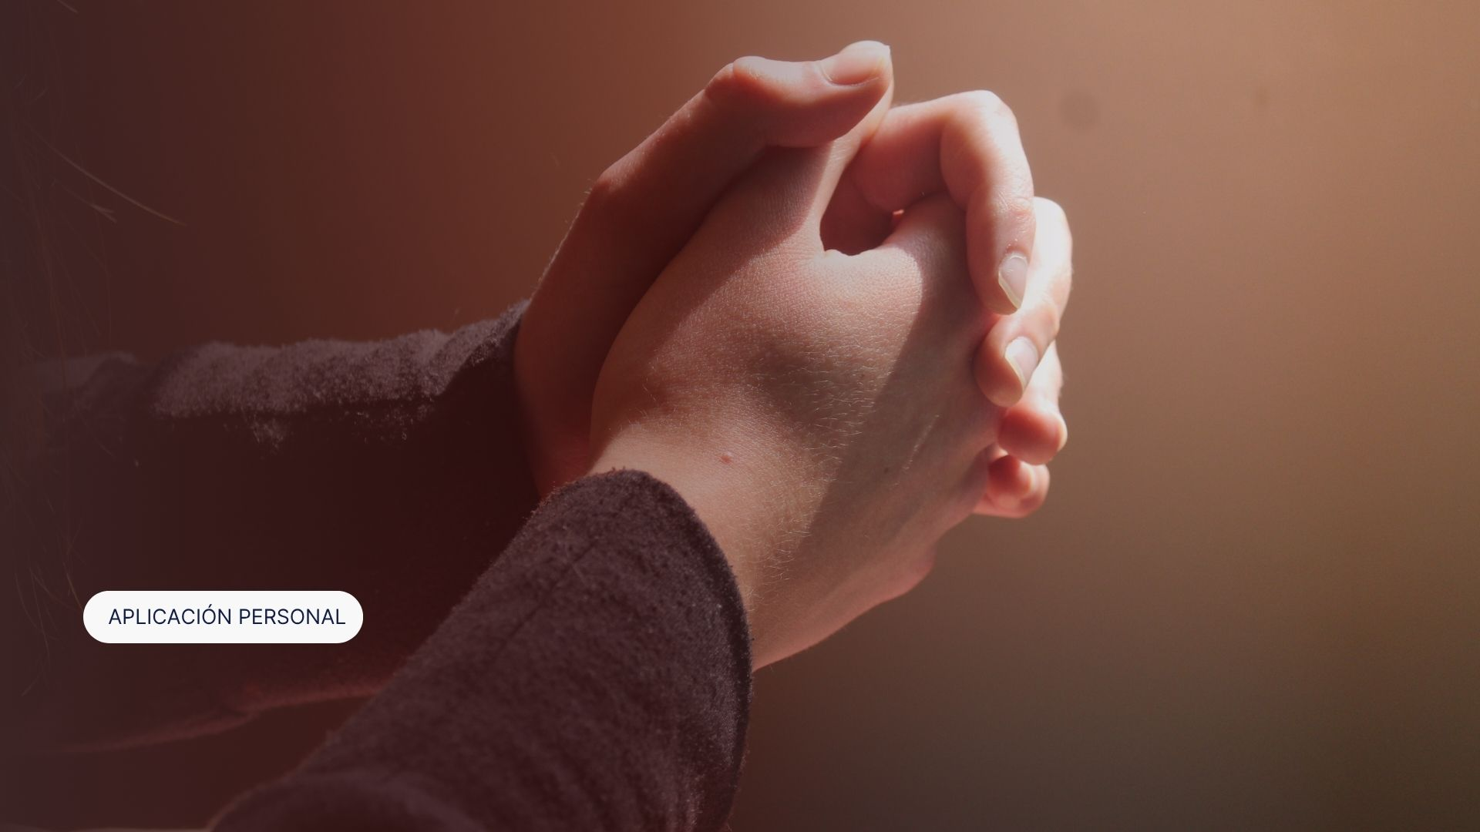
¿Crees que Cristo resucitó para darnos esperanza
de vida eterna?

